Slide 1
Banda ancha para la conectividad integral y el desarrollo social de las regiones:
Apurímac, Ayacucho, Huancavelica y Lambayeque

Slide 2
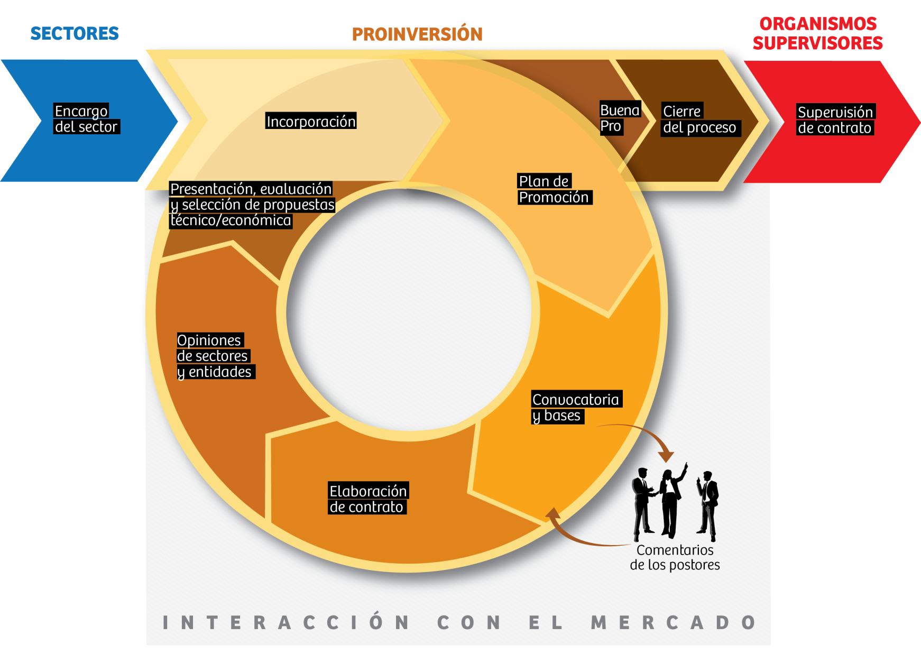
INICIATIVA PÚBLICA

Slide 3
POLITICA DE ESTADO
  MASIFICAR E INCREMENTAR EL ACCESO, USO Y APROPIACIÓN DE LA BANDA ANCHA PARA ACELERAR EL DESARROLLO DE LA POBLACION DEL PAÍS
      Despliegue de la Red Dorsal de Fibra Óptica
      Elaboración de proyectos de banda ancha para la conectividad y desarrollo de las regiones
      Concursos públicos para seleccionar empresas que implementen y desplieguen los proyectos
    HERRAMIENTAS DE IMPLEMENTACIÓN

Slide 4
POLITICA DE ESTADO
    HERRAMIENTAS DE IMPLEMENTACIÓN
    Participación de los operadores en la implementación y despliegue de 21 proyectos
    Despliegue y operación de los proyectos regionales
    Estimulo y uso de la banda ancha para el desarrollo de los habitantes de las regiones

Slide 5
ESQUEMA GENERAL
Distritos-localidades
Ley 29904: Ley de Promoción de la Banda Ancha y Construcción de la RDNFO y su Reglamento
RDNFO: 180 capitales de provincia
Proyectos Regionales: 21 proyectos regionales (Capitales de distrito, localidades rurales)
Neutralidad de red, tarifas reguladas OSIPTEL
Promoción de Gobierno Electrónico
Impulso a la creación de contenidos, aplicaciones y formación de capacidades digitales (educación y salud).
Impulso de la Red Nacional del Estado (REDNACE)
Provincias
Regiones
PERÚ
Fuente: FITEL

Slide 6
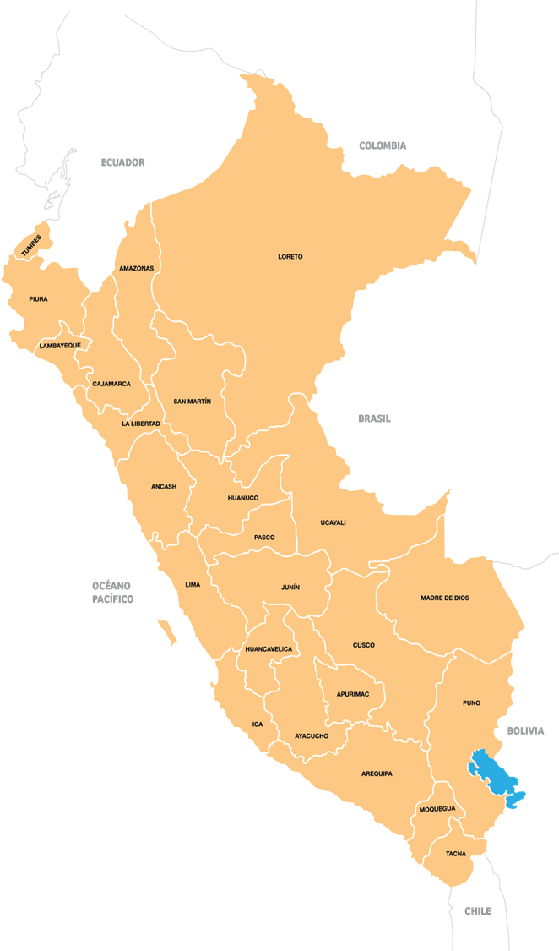



21 PROYECTOS DE BANDA ANCHA
Más de 6,400 localidades beneficiarias
Más de 30,350 Km de fibra óptica
US$ 1,456 milllones de inversión aprox.
4
4 Procesos convocados
3
Región | Longitud de la fibra óptica
1.Apurímac | 1,400 km
2.Ayacucho | 1,900 km
3.Huancavelica | 1,330 km
4.Lambayeque | 570 km
1
2

Slide 7

OBJETIVOS DE LOS PROYECTOS
Infraestructura de transporte y acceso de comunicaciones de alta capacidad de transmisión que contribuya al desarrollo integral
Integración del Estado, Gobiernos Locales y sectores educación, salud, interior, entre otros.
Despliegue de servicios TIC de banda ancha de alta capacidad (Gobierno electrónico, tele-salud, tele-educación, etc.)

Slide 8
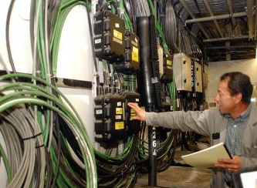
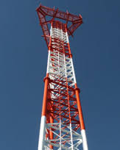
PRINCIPALES CARACTERÍSTICAS DE LOS PROYECTOS
RED DE TRANSPORTE
RED DE FIBRA ÓPTICA
RED DE ACCESO
INFRAESTRUCTURA Y EQUIPAMIENTO
PARA PRESTAR SERVICIOS

Slide 9
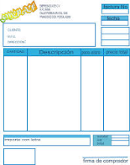
SERVICIOS REQUERIDOS EN EL PROCESO
RED DE TRANS-PORTE
Transporte de señales de telecomunicaciones
Instituciones abonadas obligatorias
Instituciones
Población en general
RED DE ACCESO
Internet
Intranet
Otros servicios
Régimen tarifario:
Regulado fuera de contrato de financiamiento
Elaborado por OSIPTEL

Slide 10
ETAPA 1: CALIFICACION DE POSTORES (SOBRE 1)
Gestiones preliminares:
Adquisición de derecho de participación
Designación de agentes autorizados y representantes legales
Identificación de Postores
empresas, consorcios, pers. naturales – Operador
Requisitos
Recepción de Sobre 1 y Calificación
TÉCNICOS
Concesión única
Acreditar tiempo mínimo de experiencia
FINANCIEROS
Ventas mínimas
Patrimonio neto mínimo
LEGALES
Ser una persona o un consorcio
Activos netos mínimos
Declaraciones Juradas
      En orden de presentación de postores.
      2. Comité anuncia postores calificados, habilitados para presentar Sobres 2 y 3.
Notes:
El Concesionario deberá contar con un Asesor de Artes Escénicas y Musicales en el Perú (persona natural o jurídica), que deberá acreditar experiencia de por lo menos 10 años como Productor, Distribuidor, Exhibidor y/o Promotor de espectáculos culturales o escénicos en el Perú. Podrá ser parte del Concesionario o ser un tercero subcontratado.
Dentro del Concesionario, siempre existirá la figura del Operador Estratégico, que es el que cumple con la experiencia como Productor de Espectáculos o como Gestor de Infraestructura escénica y que deberá tener la titularidad de la Participación Mínima, en el Concesionario. La participación mínima nunca podrá ser menor a 25% del capital social del Concesionario.

Slide 11
ETAPA 2: EVALUACIÓN DE PROPUESTAS TÉCNICAS (SOBRE 2)
Declaración Jurada indicando que información presentada en el SOBRE Nº 1 permanece vigente
Garantía de Validez, Vigencia y Seriedad de la Oferta
Ingeniería del Proyecto, descripción preliminar de gabinete de la red de transporte y de la red de acceso de los proyectos
Versión final del contrato de financiamiento
Capacidad de asumir inversiones
Cartas de intención de financiamiento de instituciones financieras
Notes:
El Concesionario deberá contar con un Asesor de Artes Escénicas y Musicales en el Perú (persona natural o jurídica), que deberá acreditar experiencia de por lo menos 10 años como Productor, Distribuidor, Exhibidor y/o Promotor de espectáculos culturales o escénicos en el Perú. Podrá ser parte del Concesionario o ser un tercero subcontratado.
Dentro del Concesionario, siempre existirá la figura del Operador Estratégico, que es el que cumple con la experiencia como Productor de Espectáculos o como Gestor de Infraestructura escénica y que deberá tener la titularidad de la Participación Mínima, en el Concesionario. La participación mínima nunca podrá ser menor a 25% del capital social del Concesionario.

Slide 12

ETAPA 3: EVALUACIÓN DE PROPUESTAS ECONÓMICAS (SOBRE 3)
OFERTA TECNICA
Localidades beneficiarias adicionales
Tabletas
Ponderación 25 – 25
Puntaje Técnico=
Puntaje por Localidades beneficiarias adicionales + Puntaje por Tabletas
OFERTA ECONOMICA
Menor financiamiento requerido por los postores calificados
Ponderación 50
Puntaje Económico: puntos atribuidos en función del menor valor solicitado
PUNTAJE TOTAL
Puntaje Técnico + Puntaje Económico

Slide 13
ETAPA 3: EVALUACIÓN DE PROPUESTAS ECONÓMICAS (SOBRE 3)
BONO POR ADELANTO DE EJECUCIÓN DE LA ETAPA DE INSTALACIÓN
Bonificación por reducción del número de días calendario respecto de los 12 meses de duración previstos de la etapa.
PUNTAJE FINAL = PUNTAJE TOTAL * BONO POR ADELANTO
ADJUDICACIÓN DE LA BUENA PRO
Mayor puntaje final

Slide 14
Solidez macroeconómica
ATRACTIVO PARA LA INVERSION PRIVADA
Solidez macroeconómica reconocida internacionalmente
Clima favorable para la inversión
Política de integración comercial - acceso a mercados
Oportunidad de inversión

Slide 15






SECTOR: TELECOMUNICACIONES
BANDA ANCHA FIJA
Banda ancha fija y banda ancha móvil: operadores emergentes como potenciales clientes del operador regional
MERCADO EMERGENTE
Gran oportunidad en las regiones
Demanda de acceso impulsada por los proyectos
Crecimiento potencial del consumo de datos (Mbps) con ARPU estable
OPORTUNIDADES DE NEGOCIO

Slide 16
Contacto: Jesús Guillén
jguillen@proinversión.gob.pe
www.proinversion.gob.pe

